Slide 1
Android with Java

Slide 2


ძირითადი თემები
ცვლადები
ტიპები
ოპერატორები
ციკლები

Slide 3

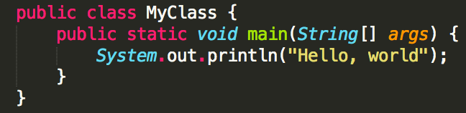
“Hello world” Java-ში

Slide 4
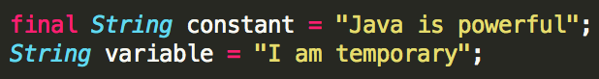
კონსტანტები და ცვლადები
კონსტანტით განსაზღვრულ ცვლადზე მნიშვნელობის მინიჭება ხდება მხოლოდ ერთხელ, წინააღმდეგ შემთხვევაში მივიღებთ კომპილაციის შეცდომას

Slide 5
ცვლადის გამოცხადების შაბლონი
ტიპი სახელი;

Slide 6
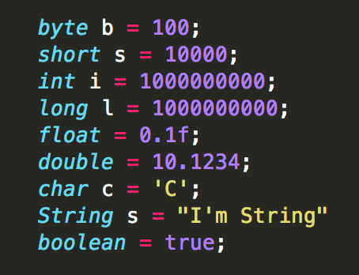
მარტივი ტიპები Java-ში

Slide 7
საბაზო ოპერატორები
ოპერატორების ტიპები
უნარული
ბინარული
ტერნარული

Slide 8
საბაზო ოპერატორები
არითმეტიკული ოპერატორები
მინიჭება(=)
შეკრება(+)
გამოკლება(-)
გაყოფა(/)
გამრავლება(*)
ნაშთიანი გაყოფა(%)
ინკრემენტი და დეკრემენტი (++, --)

Slide 9
საბაზო ოპერატორები
შედარების ოპერატორები
უდრის (a == b)
არ უდრის (a != b)
მეტია (a > b)
ნაკლებია (a < b)
მეტია ან ტოლია (a >= b)
ნაკლებია ან ტოლია (a <= b)

Slide 10
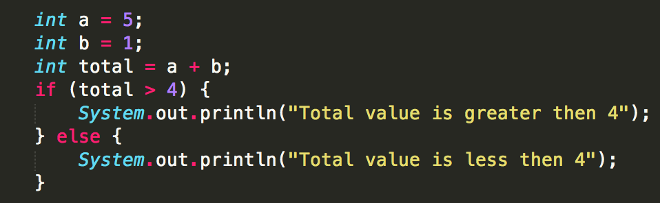
საბაზო ოპერატორები
პირობითი ოპერატორები

Slide 11
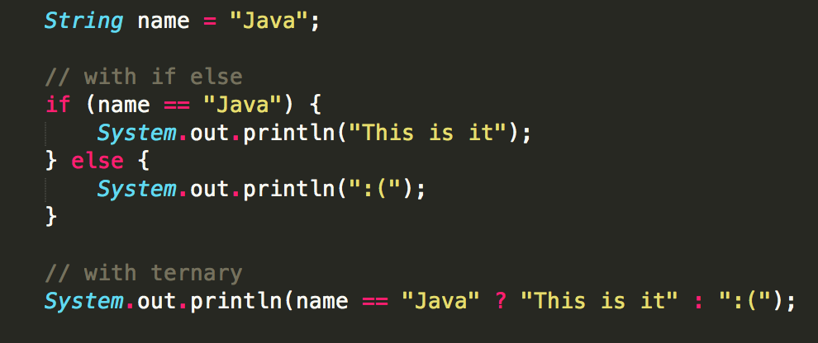
საბაზო ოპერატორები
ტერნარული ოპერატორი

Slide 12
საბაზო ოპერატორები
ლოგიკური ოპერატორები
უარყოფა (!a)
და (a && b)
ან (a || b)

Slide 13
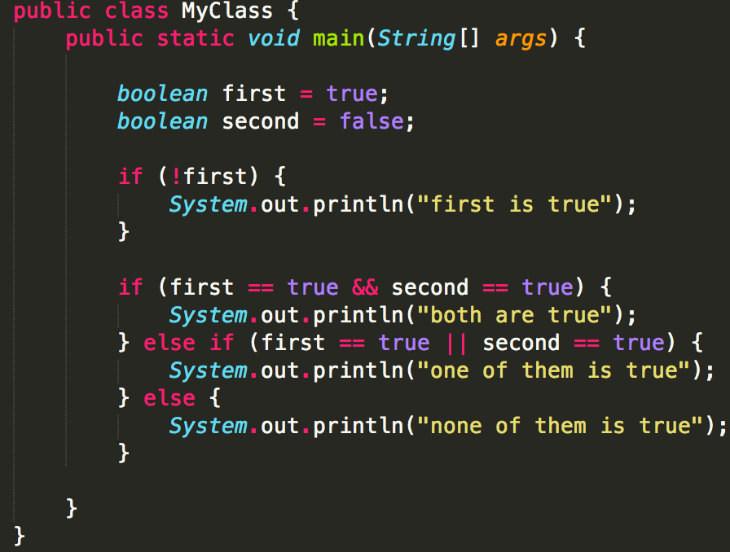
საბაზო ოპერატორები

Slide 14
ციკლები
ციკლის ტიპები
while - do while ციკლი გაირბენს მიმდევრობის ყველა ელემენტს მანამ სანამ კონკრეტული პირობა ჭეშმარიტია
for ციკლი მუშაობს მანამ სანამ კონკრეტული პირობა ჭეშმარიტია

Slide 15
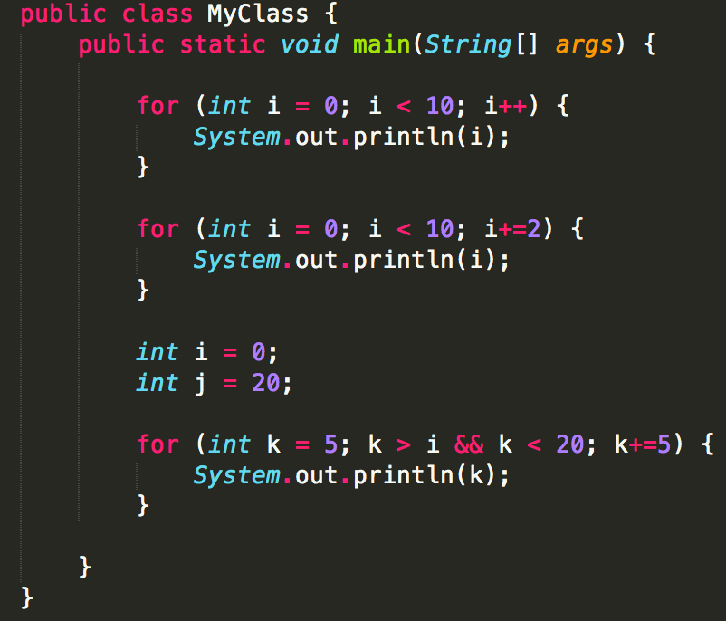
ციკლები
for ციკლი

Slide 16
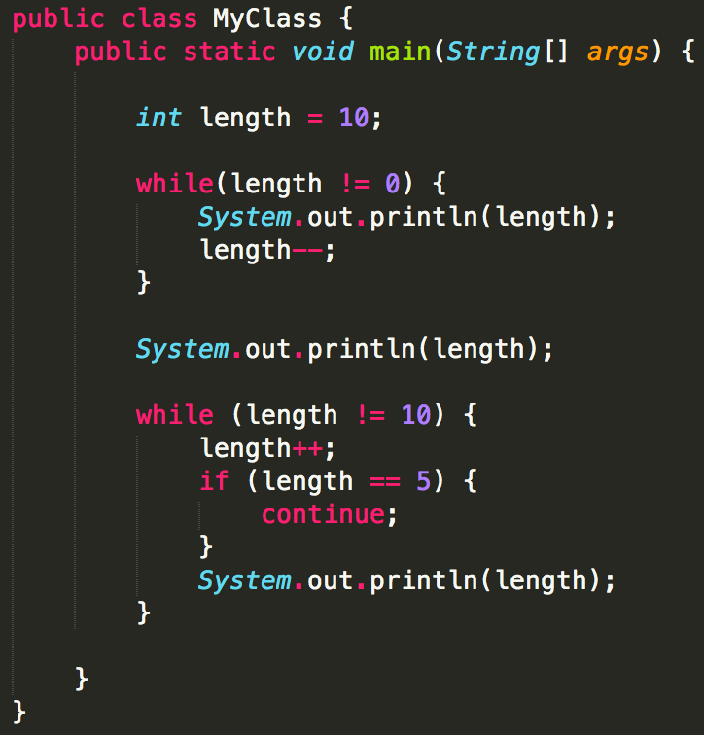
ციკლები
while ციკლი

Slide 17
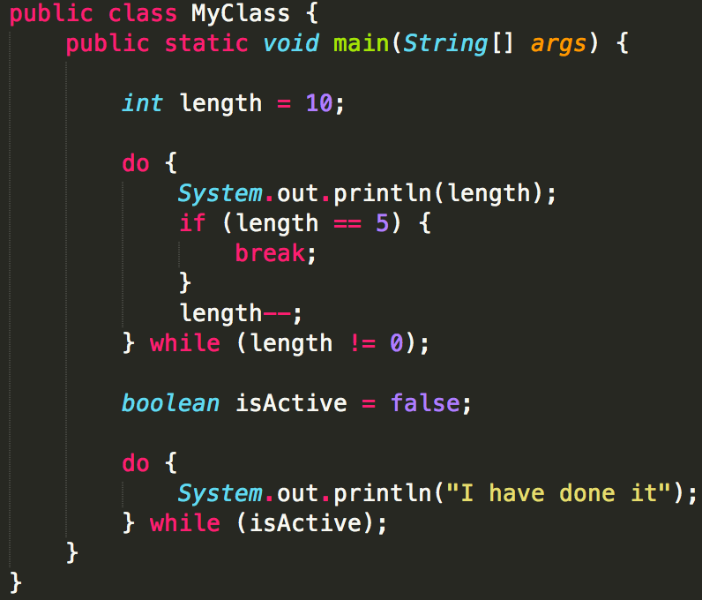
ციკლები
do while ციკლი

Slide 18
გმადლობთ ყურადღებისთვის :)

